Slide 1
آشنایی با پایگاه های اطلاعاتی لاتین و خدمات آنها
دکتر جواد عباس‌پور
عضو هیأت علمی بخش علم اطلاعات و دانش شناسی دانشگاه شیراز
Javad.abbaspour@gmail.com
j.abbaspour@shirazu.ac.ir

Slide 2
آنچه در این جلسه ارائه خواهد شد:
الف . خدمات ارائه شده توسط پایگاههای اطلاعاتی
ب. آشنایی با برخی از مهمترین پایگاه های اطلاعاتی
ج. آشنایی با فهرست پیوسته کتابخانه ها( اپک ها)

Slide 3
خدمات ارائه شده توسط پایگاههای اطلاعاتی
تنظیمات شخصی(My Setting )
خدمات آگاهی رسانی( Alert)
خدمات فهرست شخصی( My List)
جستجوی ذخیره شده (Saved Search)
اصلاح نتایج (Refine Results)
خدمات RSS
خدمات مدارک مرتبط(Related Documents)

Slide 4
مقدمه
رشد فزاینده تولید اطلاعات علمی در جهان
پیشرفت های اخیر در زمینه فن آوری های اطلاعاتی و ارتباطی
افزایش تعداد پایگاههای اطلاعاتی در موضوعات و رشته های مختلف
شناخت و آگاهی از ویژگی های این پایگاهها و قابلیتهای آنها جهت کمک به پژوهشگران
صرفه جویی در وقت و انرژی پژوهشگران

Slide 5
نیاز به Register کردن برای استفاده از خدمات افزوده
دسترسي به پایگاههای اطلاعاتی در محدوده دانشگاهها بر اساس آدرس آی پی (IP Address)
عدم نیاز به کد کاربری و رمز عبوردر وارد شدن به پایگاههای اطلاعاتی
ضررورت عضویت (Register) فردی در پایگاه برای استفاده از خدمات افزوده پایگاهها

Slide 6
تنظیمات شخصیMy setting
نام گذاری در پایگاههای مختلف با برچسب های متنوعی مانند
Setting , My setting, ، My Profile و نظایر این
کمک به پژوهشگران برای ايجاد يك پروفايل شخصي به منظور استفاده از امكاناتي مانند ذخيره كردن جستجو ها، ايجاد ليستي از نشريات مورد علاقه(My Favorite Journals and Book Series) ، ایجاد Alerts ، ايجاد تاريخچه جستجو و تركيب كردن جستجوها با یکدیگر و غیره

Slide 7
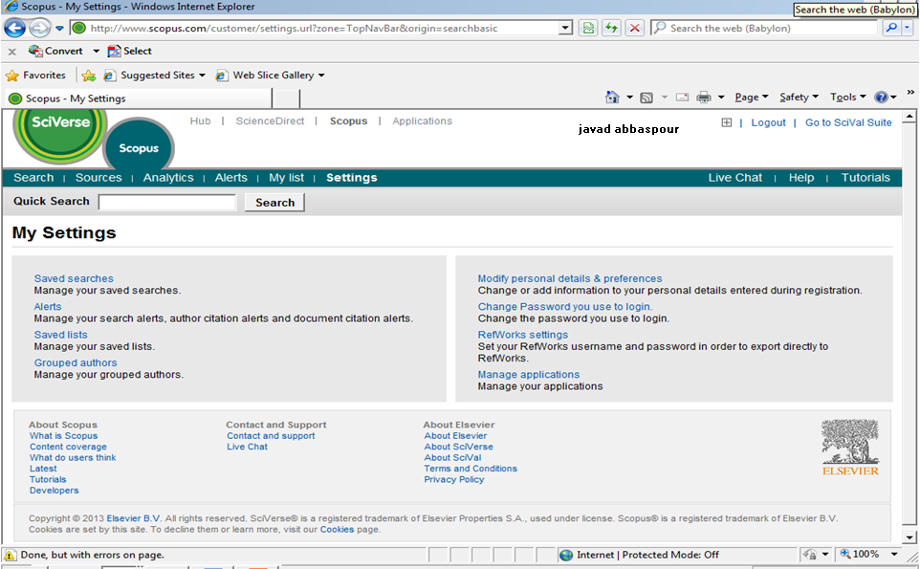
نمونه ای از تنظیمات شخصی در پایگاه Scopus

Slide 8
خدمات آگاهی رسانی(Alert)
دشواری های مواجهه با حجم وسیع انتشارات برای پژوهشگران
یکی از راه حلها استفاده از نظام های آگاهی رسانی جاری (Current Awareness) جهت آگاهی رسانی
بی نیازی پژوهشگران از مراجعات مجدد و انجام جستجوهای تکراری در پایگاههای اطلاعاتی از طریق ارسال مستمر اطلاعات مورد نیاز برای آنها
خدمات Alert یکی از انواع نظام های آگاهی رسانی جاری

Slide 9
انواع Alert
دریافت مقاله ها و موضوع هاي مورد علاقه پژوهشگر از طریق پست الكترونيكي در فواصل زماني معين
تجهیز اکثر پايگاههاي اطلاعاتي پيوسته علمي به اين نظام
Search Alert
Topic Alert
Citation Alert
Table of Content Alert

Slide 10
انواع Alert (Search Alert)
ذخیره فرایند جستجو بصورت یک Search Alert پس از انجام یک جستجو
فعال شدن جستجو بصورت خودکار و یا در فواصل زمانی تعریف شده توسط پژوهشگر
ارسال نتایج بازیابی شده به آدرس پست الکترونیکی وی در صورت روزآمد شدن اطلاعات پایگاه اطلاعاتی و یا مجموعه مجلات الکترونیکی مورد نظر
نکته مهم:Search Alert می تواند بر اساس نیاز پژوهشگر یکی از انواع جستجوهای کلیدواژه ای، نام نویسنده، و غیره باشد

Slide 11
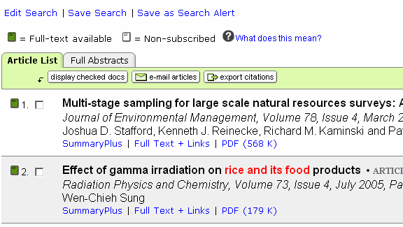
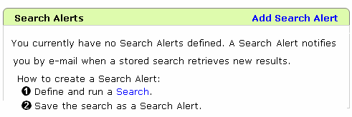
نمونه ای از فرایند Search Alert در پایگاه ScienceDirect
Search Alert
ذخیره جستجو به عنوان یک Search Alert

Slide 12
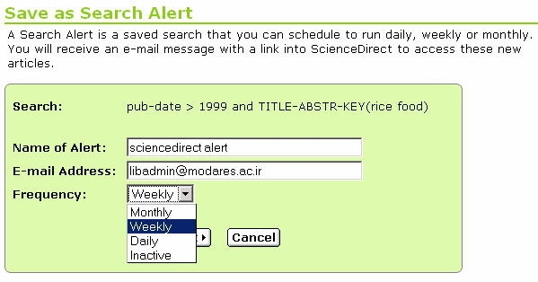
نمونه ای از فرایند Search Alert در پایگاه ScienceDirect
تعیین دوره ای دریافت اطلاعات توسط Alert (هفتگی، ماهانه ، روزانه و لحظه اي )

Slide 13
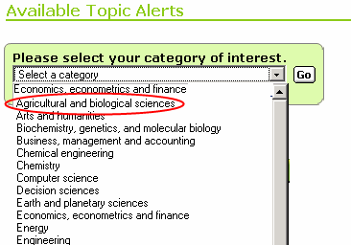
انواع Alert ((Topic Alert
اطلاع رسانی به پژوهشگر در رابطه با نتایج جدید پژوهشی در حوزه موضوعی مد نظر وی
کلیک بر روی عبارت Select the topic Alert
انتخاب یکی از موضوعات از لیست فهرست موضوعي

Slide 14
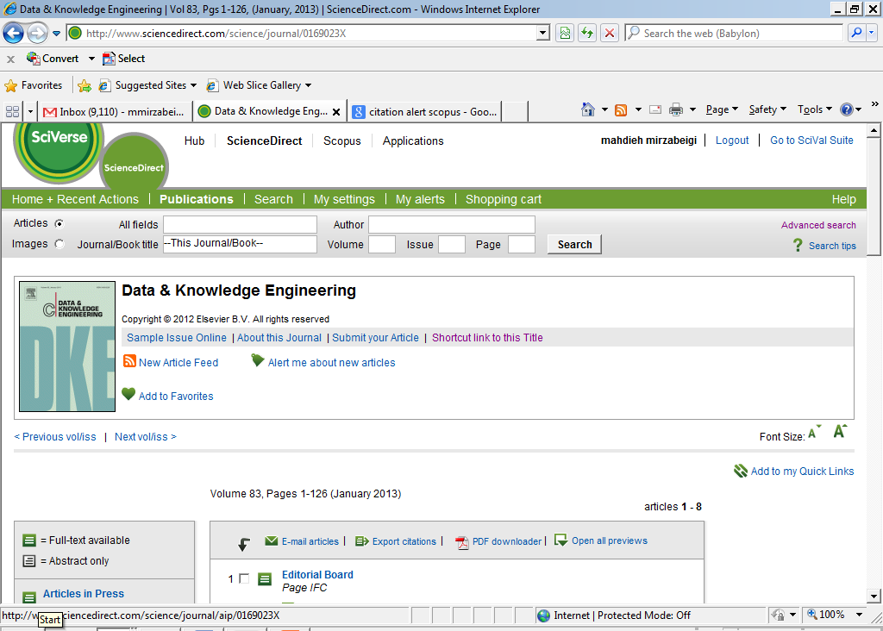
انواع Alert ((Table of Content Alert
ارسال فهرست مندرجات مجله ی انتخابی پژوهشگر به آدرس پست الکترونیکی وی قبل از انتشار
ورود به صفحه اول نشریه مورد نظر از طریق مرور و فعال کردن گزینه Alert me about new articles

Slide 15
انواع Alert (Citation Alert)
برای آگاهی از جدیدترین مقالات استناد کننده به مقاله مورد نظر پژوهشگر از طریق ارسال به آدرس پست الکترونیکی
انتخاب گزینه Save as Citation alert
انتخاب مقاله از طریق مرور یا جستجو در پایگاه

Slide 16
فهرست شخصی (My List)
نگهداری مقالات مورد نظر پژوهشگر به طور موقت در یک پوشه به نام my listیا Marked list و انجام عملیاتی مانند چاپ ، ذخیره و تحلیل نتایج بر روی مقالات مورد نظر

Slide 17
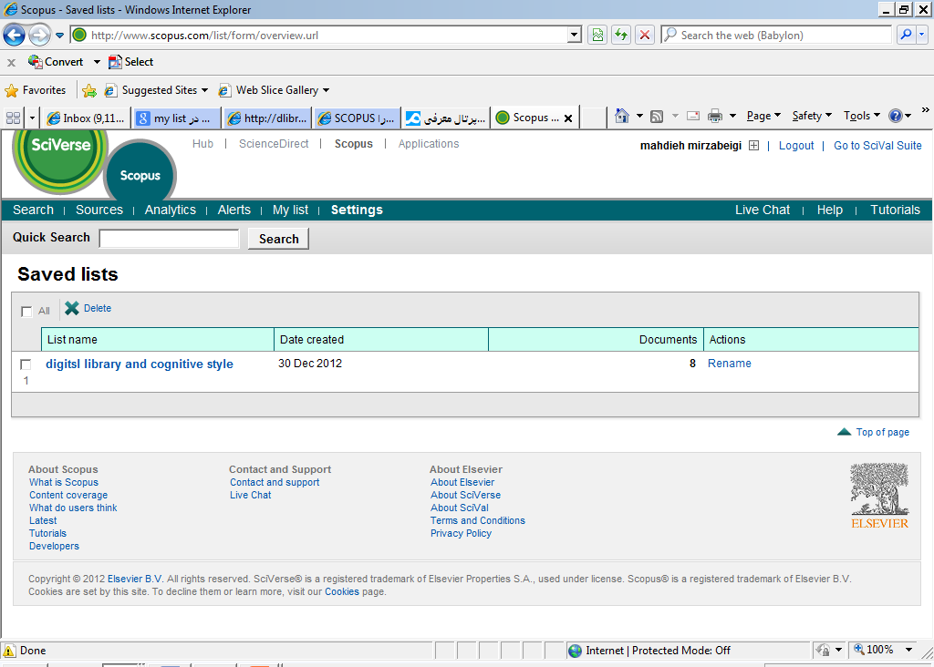
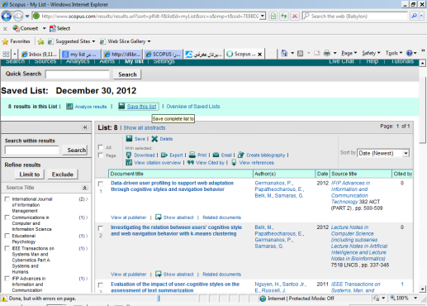
فهرست شخصی (My List)
نکته: در برخی از پایگاههای اطلاعاتی مانند Scopus و Web of Knowledge پس از خروج از پایگاه این اطلاعات حذف خواهد شد. برای جلوگیری از چنین اتفاقی باید لیست ایجاد شده را ذخیره کرد.

Slide 18
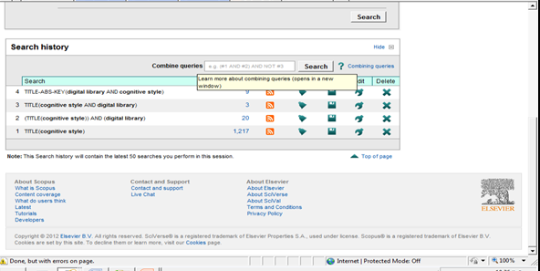
جستجوی ذخیره شده(Saved Search)
فراهم آمدن قابلیت های زیر با ذخیره جستجو های انجام شده برای مراجعات بعدی:
ایجاد Alert برای جستجوی خاص
ترکیب جستجوهای ذخیره شده با یکدیگر و ایجاد یک جستجوی جدید پیچیده
اجرای دوباره یک جستجو
نمایش نتایج جستجو
ویرایش جستجو
ایجادRSS

Slide 19
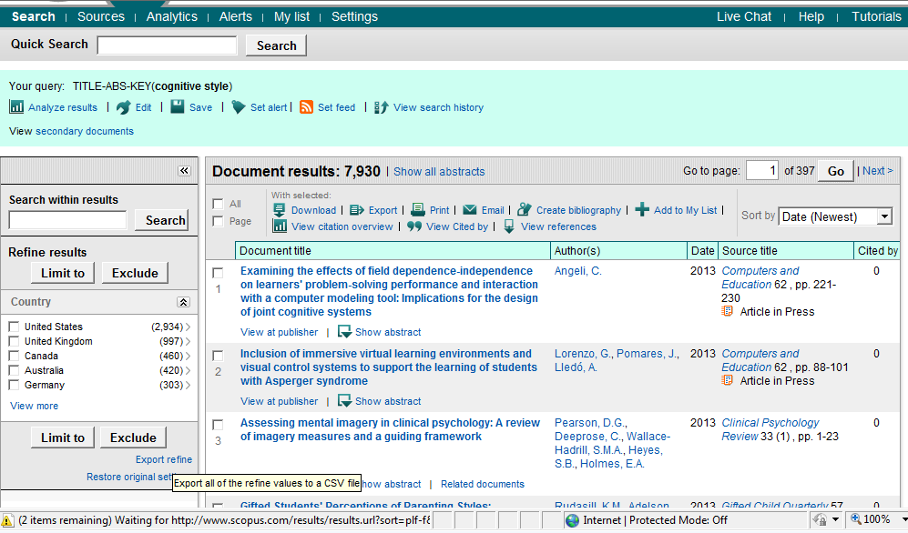
اصلاح نتایج بازیابی شده (Refine Results)
پالایشگر نتایج:
جستجوی مجدد در درون نتایج بازیابی شده و اخص کردن نتایج
استفاده از محدود کننده هایی همچون زبان مدرک ، نوع مدرک( مقاله، کتاب، مروری و ...)، نوع منبع، رشته، سال، نویسنده و غیره به منظور پالایش جستجو و به دست آوردن نتایج دقیق تر

Slide 20
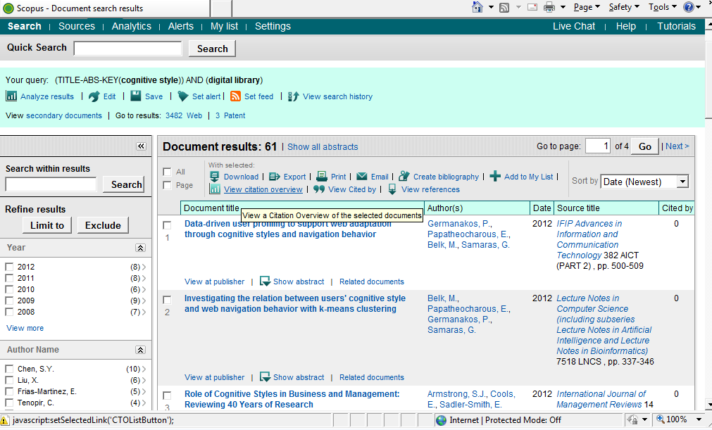
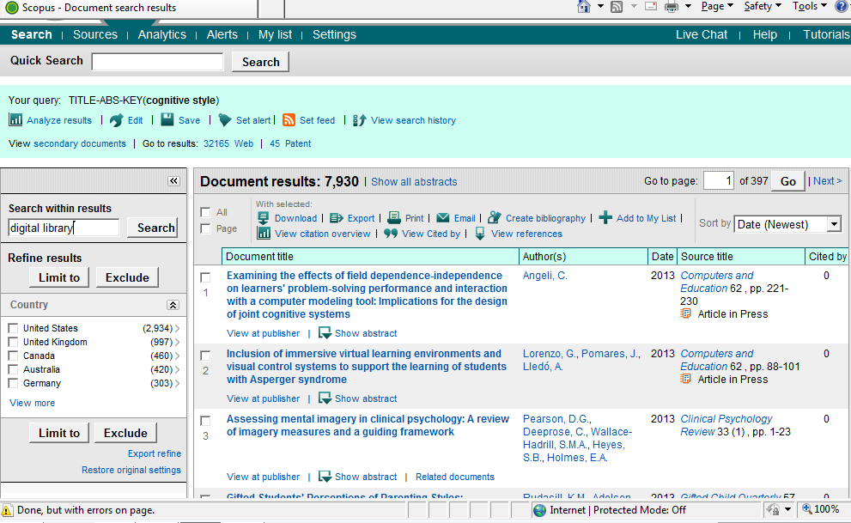
مثال: پالایش نتایج جستجو در پایگاه Scopus
نمونه ای از جستجو در میان نتایج بازیابی شده
پالایشگر جستجو

Slide 21
خدمات RSS(Really Simple syndication)
جهت آگاهی سریع از جدید ترین منابع وارد شده در پایگاهها
ارسال نتایج به Rss reader به جای ارسال به پست الکترونیکی
نکته: اگر رایانه مختص به خود دارید، پیشنهاد می شود یکی از انواع رایگان RSS reader را (مثلا از www.rssreader.com) دانلود کرده تا مقاله های جدید را بدون نیاز به مراجعه به پست الکترونیکی خود بر روی رایانه خود داشته باشید

Slide 22
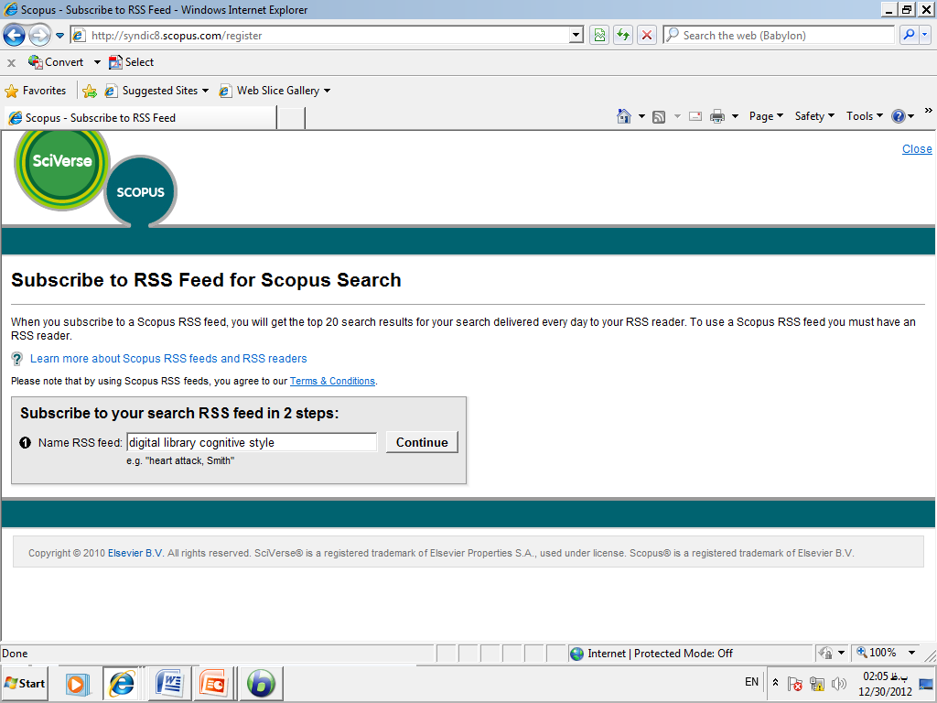
مثال: مراحل دریافت RSS در پایگاه Scopus
انتخاب نامی برای RSS مورد نظر( پیش فرض نام گذاشته شده توسط Scopus عبارت جستجو می باشد

Slide 23
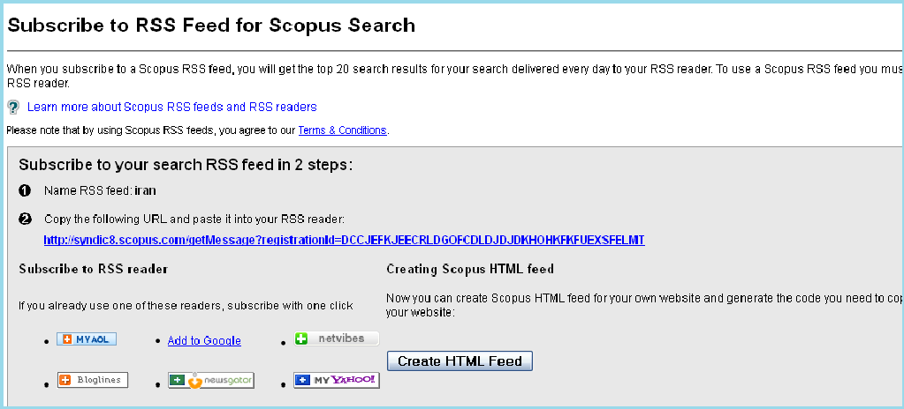
مثال: مراحل دریافت RSS در پایگاه Scopus
2. کلیک بر روی آدرس ایجاد شده جهت انتقال به نرم افزار RSS و یا کلیک بر روی یکی از شش آیکون نشان داده شده
راه اول
راه دوم

Slide 24
خدمات مدارک مرتبط(Related documents)
پیشنهاد مشاهده ” مدارک مرتبط“ توسط نظام بازیابی به پژوهشگر پس از انجام جستجو و نمایش نتایج مدارک
امکان پیگیری زنجیره ای از منابع مرتبط با یکدیگر توسط پژوهشگر

Slide 25
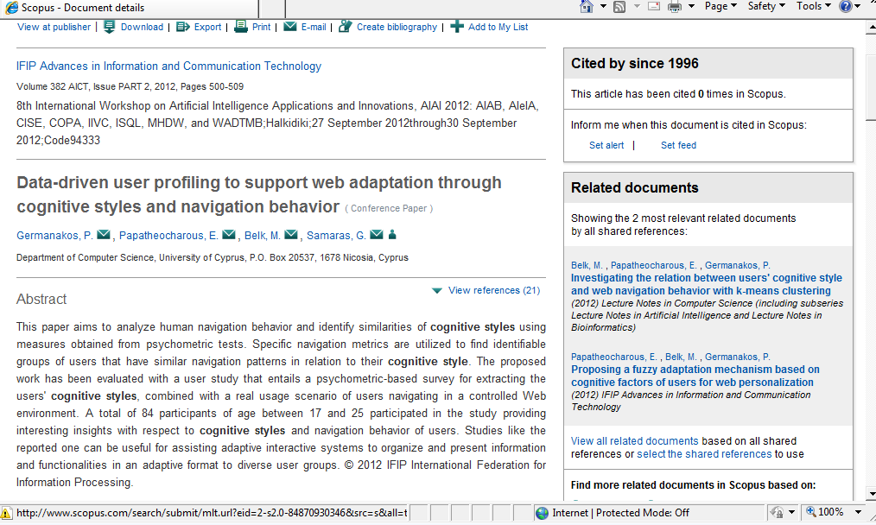
زنجیره مقالات مرتبط در پایگاه Scopus

Slide 26
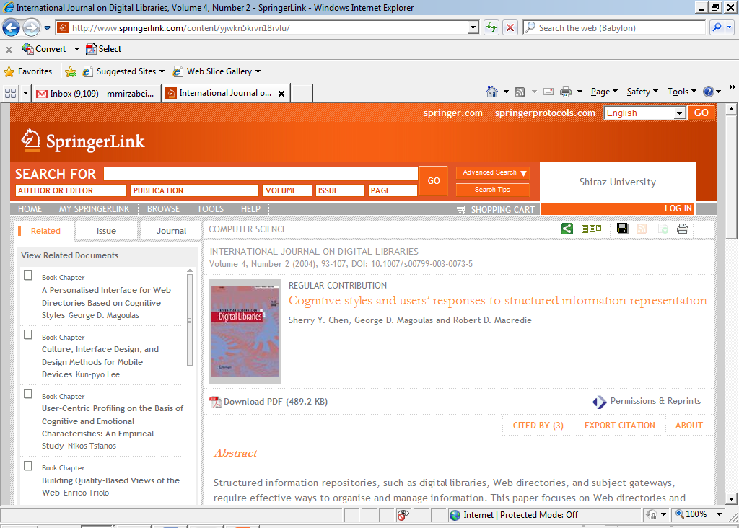
زنجیره مقالات مرتبط در پایگاه Springer

Slide 27
ب .آشنایی با پایگاه های اطلاعاتی مجلات

Slide 28
نام پایگاه: Springer
موضوع: شیمی، فیزیک، پزشکی، علوم انسانی، مهندسی، ریاضیات، زمین شناسی، علوم کامپیوتر، بازرگانی و اقتصاد، معماری، محاسبات پیشرفته و طراحی وب و ...
ناشر: Springer
Alert: ✓ RSS: ✓
آدرس: http://www.springerlink.com

Slide 29
نام پایگاه: Scopus
موضوع: علوم زیستی و بهداشتی، مهندسی، علوم زیست محیطی، علوم بیولوژی و کشاورزی، علوم اجتماعی، علوم انسانی ،فیزیک، شیمی، و ریاضی و ....
ناشر: Elsevier
Alert: ✓ RSS: ✓
آدرس: http://www.scopus.com

Slide 30
نام پایگاه: Science Direct
موضوع: كشاورزي و علوم زيستي ، هنر و علوم انساني ، علوم اجتماعی، بيوشيمي، ژنتيك وزيست شناسي مولكولي ، تجارت، مديريت و حسابداري ، شيمي ، اقتصاد،انرژي ، مهندسي ، محيط زيست رياضيات ، پزشكي و دندانپزشكي و ....
ناشر: Elsevier
Alert: ✓ RSS :✓
آدرس: http://www.sciencedirect.com

Slide 31
نام پایگاه: Proquest
موضوع: علوم اجتماعي، علوم انساني،آموزش و پرورش، علوم كامپيوتر، مهندسي، فيزيك، شيمي، زبان و زبان شناسي، هنر و ادبيات، علوم پزشكي و ....
ناشر: Proquest
Alert: ✓ RSS : ✓
آدرس: http://search.proquest.com

Slide 32
نام پایگاه: Taylor & Francis
موضوع: کشاورزی، علوم زیستی، زمین شناسی، علوم انسانی، علوم کامپیوتر،اقتصاد و تجارت، آموزش و پرورش، مهندسی و تکنولوژی، علم اطلاعات، حقوق، زبان و ادبیات، ریاضیات ، پزشکی، علوم طبیعی، علوم اجتماعی، و هنر
ناشر: Taylor & Francis
Alert: ✓ RSS : ✓
آدرس: http://www.tandfonline.com

Slide 33
نام پایگاه: Wiley Online Library
موضوع: بازرگانی و اقتصاد، شیمی، علوم محیطی و زمین، تعلیم و تربیت، مهندسی، علوم انسانی و اجتماعی، اطلاع رسانی و کامپیوتر، حقوق و جرم شناسی، علوم زیستی،ریاضیات و آمار، پزشکی و دامپزشکی ، فیزیک و نجوم، پلیمر، علوم مواد، و روانشناسی، آموزش و پرورش و ....
ناشر: Wiley Online Library
Alert: ✓ RSS : ✓
آدرس: http://www.onlinelibrary.wiley.com

Slide 34
نام پایگاه: JSTOR
موضوع:آمار،آموزش،اقتصاد،تاریخ،تجارت،جامعه شناسی، جغرافیا، حقوق ،روان شناسی،زبان و ادبیات،علوم سیاسی،فلسفه،امور مالی، مذهب،مردم شناسی،مطالعات آسیا و ...
Alert: ✓ RSS : ✓
آدرس:www.jstor.org

